Slide 1
Finska – Mikkeli 2020.
Izradili: Antonio Šandar, Martin Zagajski, Daniel Muhin i Mihael Grgec
3.H, 3.F i 3.I razred Škole za cestovni promet
Vodstvo: Prof. Goran Matić, Prof. Snježana Kovač
Zagreb, 04. 2020.

Slide 2

Gdje, kada, tko, kako i zašto?
Učenici 3.H razreda Antonio Šandar, Martin Zagajski, 3.I razreda Daniel Muhin i 3.F razreda Mihael Grgec 26.1. uputili su se u Mikkeli, malen ali predivan finski gradić na 2 tjedna.
Putovanje se odvijalo u sklopu projekta Erasmus+ u kojem naša škola sudjeluje već kroz par godina.
To je projekt razmjene učenika koji učenicima omogućuje da u inozemstvu nauče nove vještine, otkriju nešto novo i uz sve to se dodatno zabave.

Slide 3
Putovanje
Putovanje je započelo 26.1. u jutarnje sate na Zračnoj luci Dr. Franje Tuđmana.
Tamo smo se sastali sa profesorom, pozdravili s roditeljima te nakon nešto čekanja ukrcali na avion.
Avionom smo letjeli do Frankfurta gdje smo presjeli na drugi avion za Helsinki.
U Helsinkiju smo u rano podne otišli na vlak s kojim smo u kasne popodnevne sate došli u Mikkeli te se smjestili u „Gasthaus” – naš dom na sljedeća 2 tjedna.
Kraj avanture došao je 8.2. kada smo se, na isti način kako smo došli, vratili sa stručne prakse u kasne noćne sate.

Slide 4
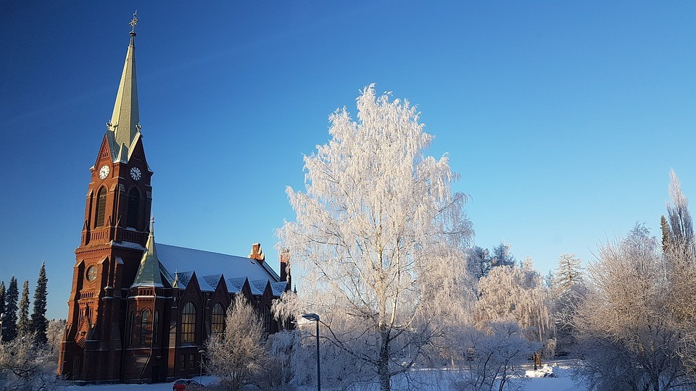
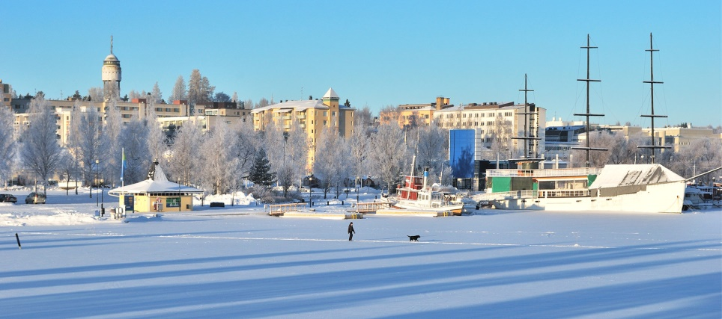
Mikkeli
Mikkeli je finski gradić lociran u istočnoj Finskoj.
Broji nešto više od 50 tisuća stanovnika i površinski oko 3200 kilometra kvadratnih od čega je gotovo 50% voda.
Razlog tome su brojna jezera kojih u Finskoj ima na pretek, čak 187 888!
Sam gradić nije nešto previše poseban osim što je nekoć bio vojna utvrda tijekom tzv. Zimskog rata pa tako ima nekih ostataka same utvrde.
U samom središtu nalazi se gradska jezgra, oko jezgre su pretežno industrije, a oko samog grada su šume i jezera.

Slide 5
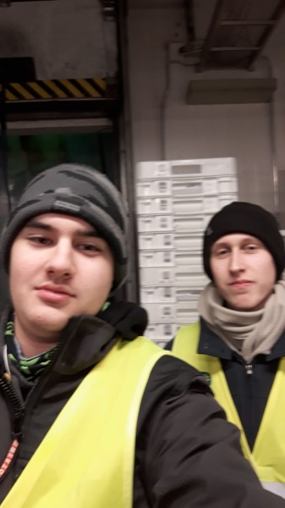
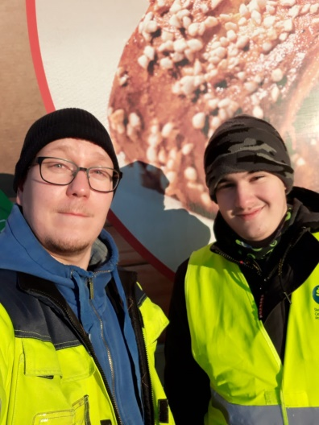
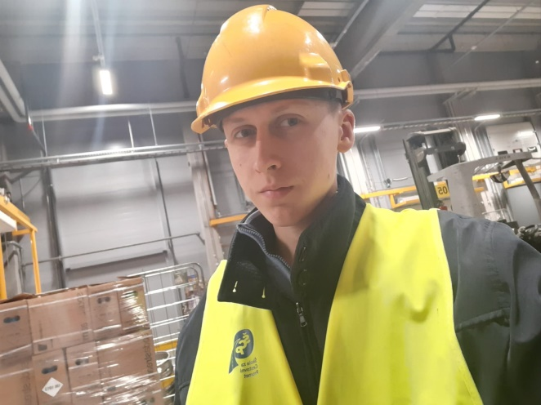
Stručna praksa
Stručnu smo praksu obavljali po 2 učenika u dvije prevozničke kompanije.
Učenici 3.H razreda Antonio Šandar i Martin Zagajski praksu su obavljali u kompaniji „Posti”, nečemu sličnom Hrvatskoj Pošti.
Učenici 3.I i 3.F razreda Daniel Muhin i Mihael Grgec praksu su obavljali u kompaniji Kuljetusliike Krivetz Ky.
Učenici u Postiju su obavljali lokalne dostave pošte i paketa na području samog grada u jutarnjoj smijeni, a učenici u Krivetzu radili su u više smijena, pa čak i noćnoj te su obavljali prijevoz na većim relacijama i većim vozilima.
Voditelj stručne prakse bio je Teppo Nikkinen, simpatični finski profesor.

Slide 6
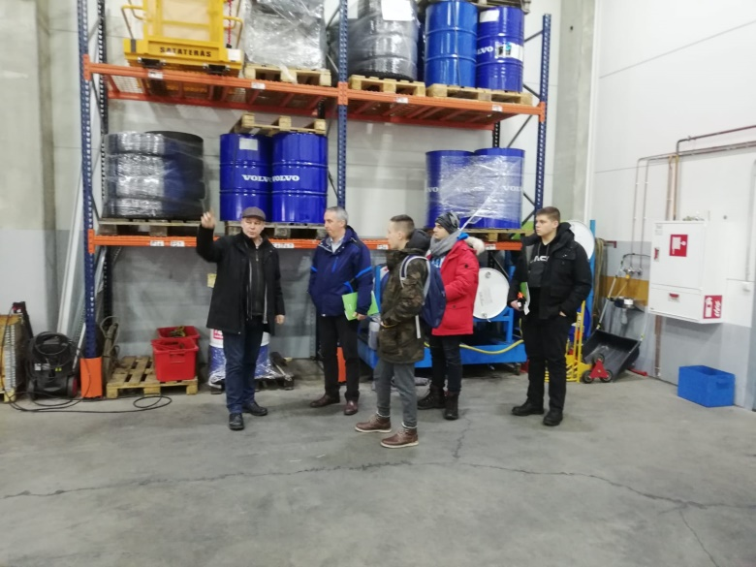
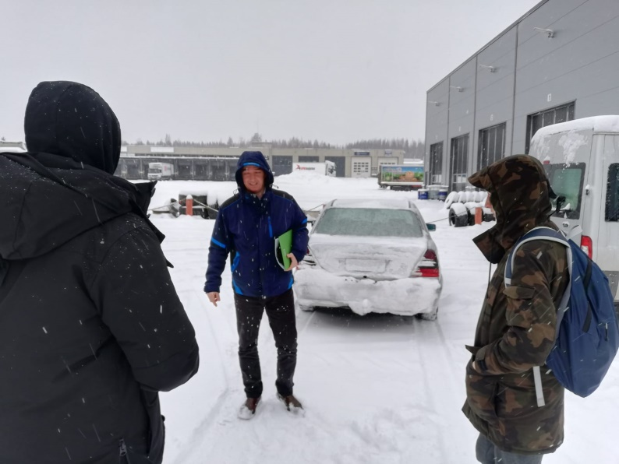
Praktična nastava u Finskoj
Finci imaju drugačiji pristup školovanju te tako više nego mi mare za učenje svog posla na radu.
Tako postoje razne limarije, drvenarije i ostale tvornice gdje učenici obavljaju svoju praktičnu nastavu.
Zajedno s profesorom i Teppom smo razgledali ta mjesta te ostali šokirani takvim zanimljivim sustavom obavljanja prakse.
Bilo bi super kad bi nešto takvo postojalo kod nas jer se po onome što smo vidjeli stvarno da više naučiti i ustvari učiti u praksi, a ne teoriji.

